Slide 1
山形市医師会 医療・介護連携推進 交流会 ★さあ、今年も 祭りの始まりです！

Slide 2
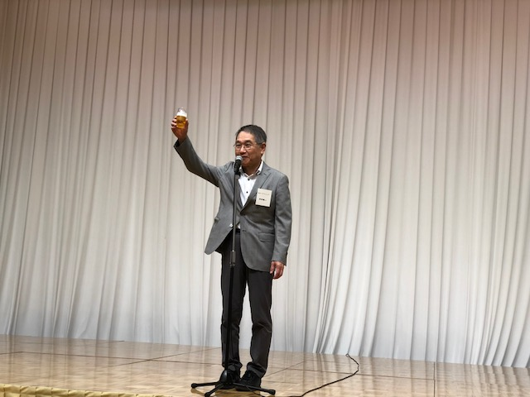

Slide 3
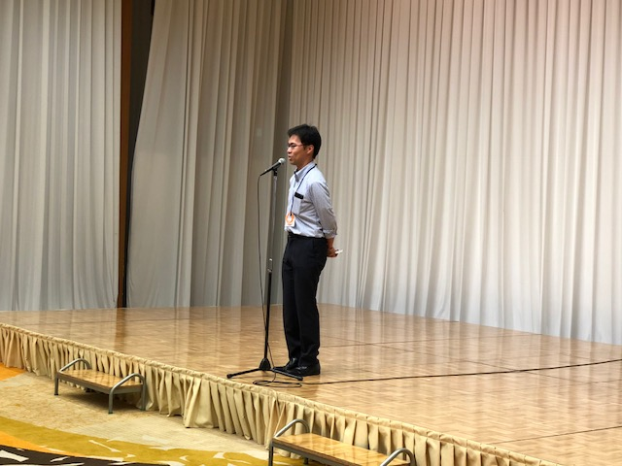

Slide 5
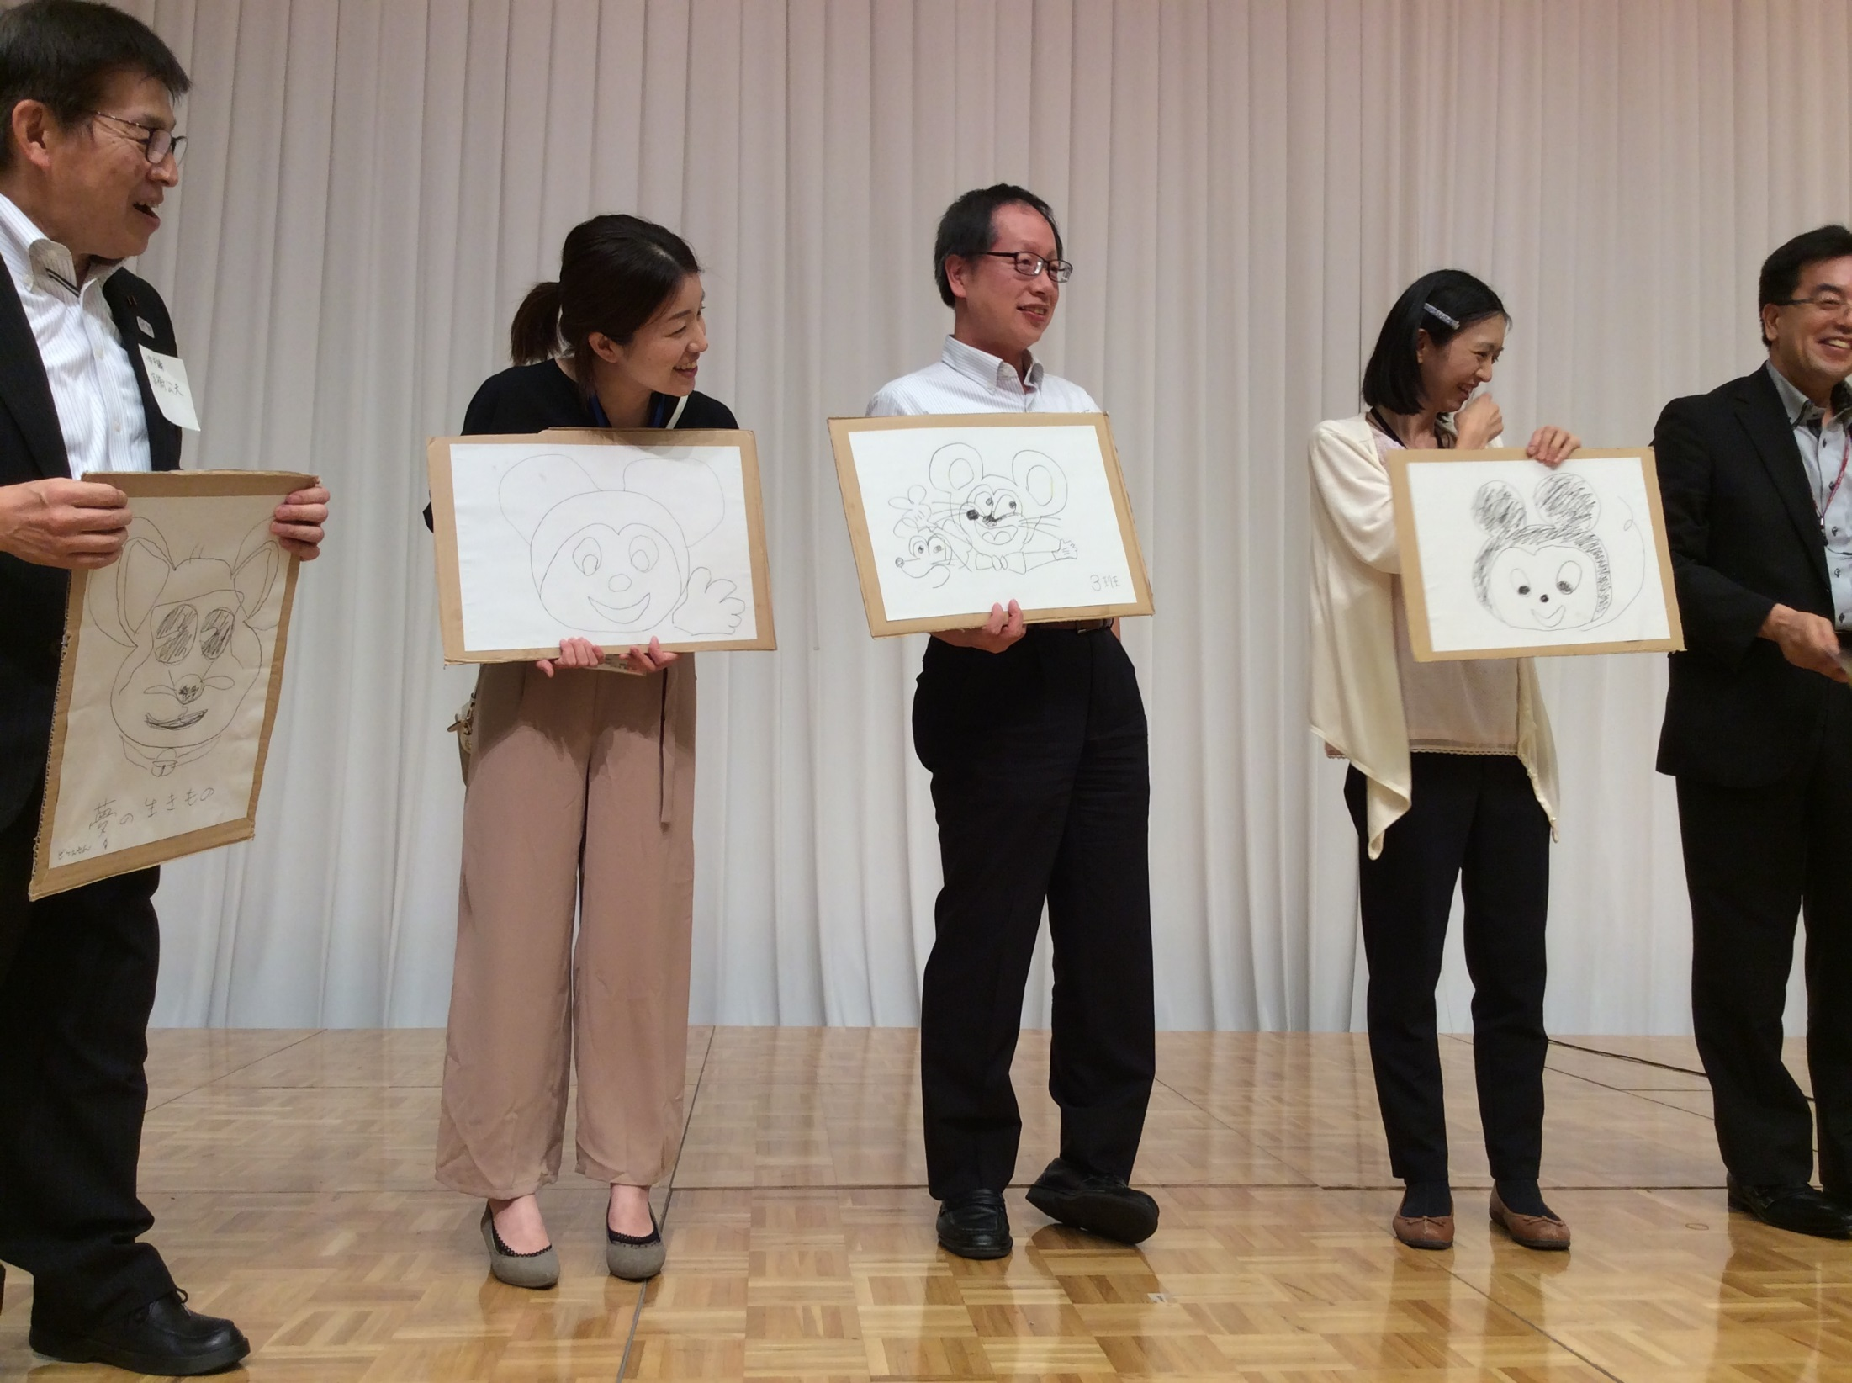

Slide 8
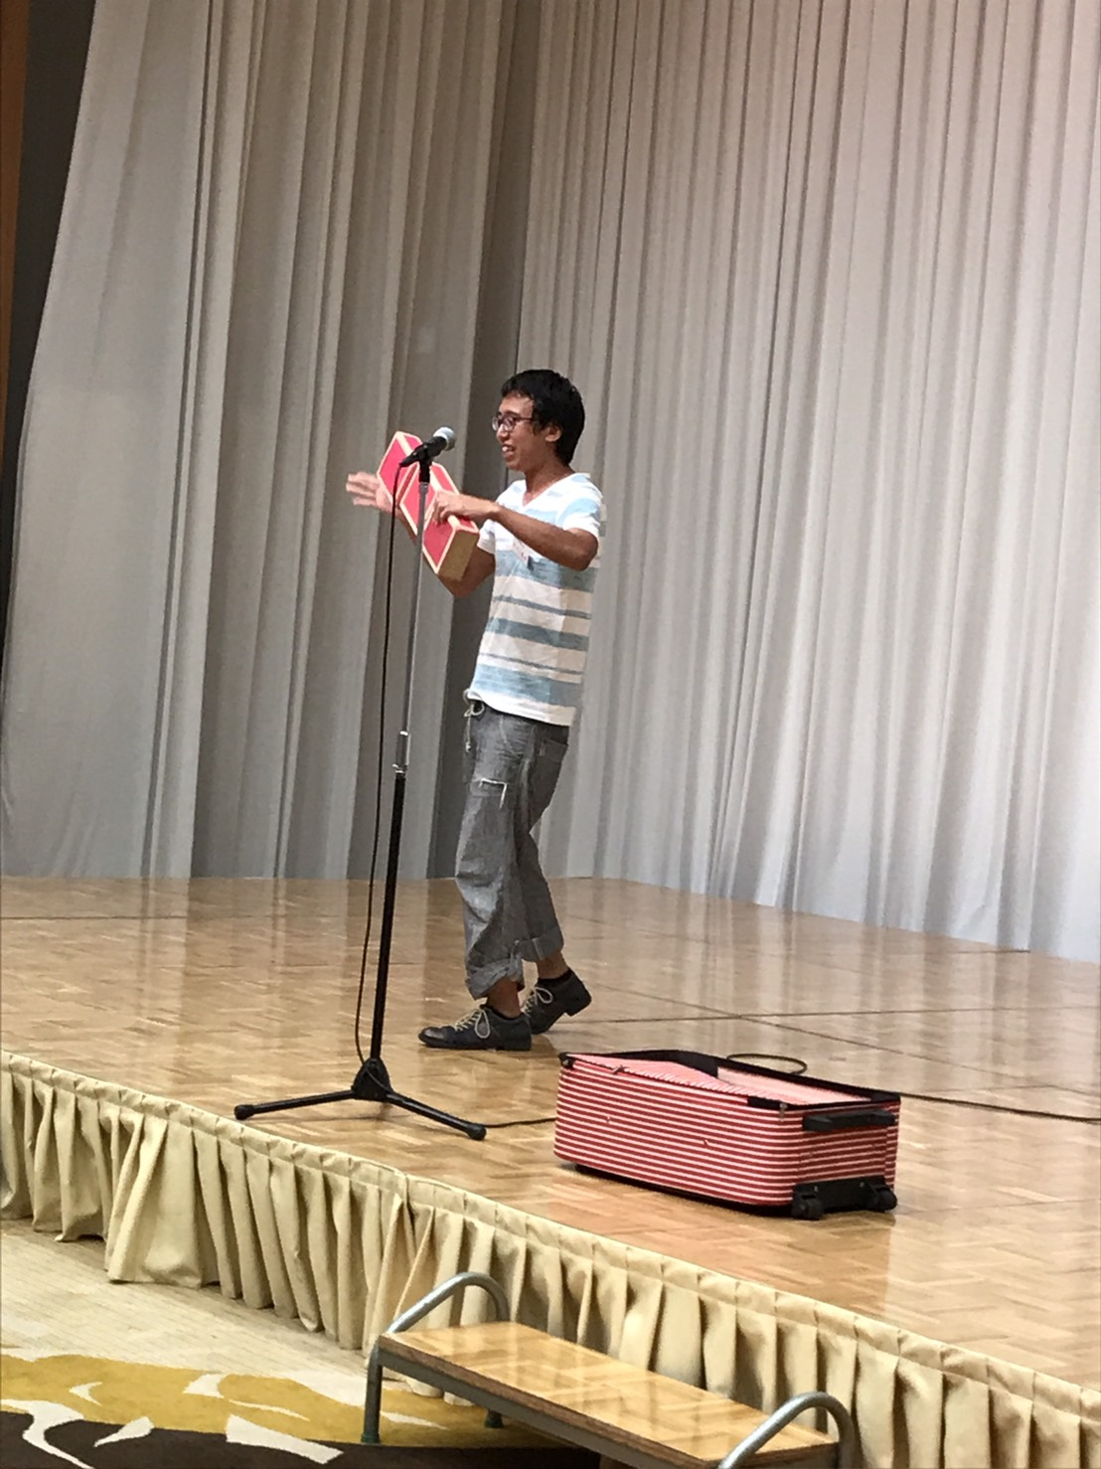

Slide 17
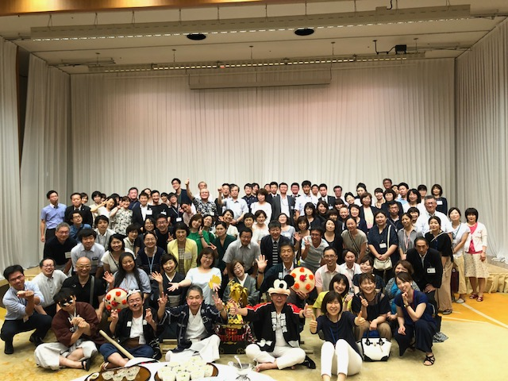

Slide 18
来年 またお会いしましょう！
今年集えた人も、そうでなかった人も
来年は、さらに
大勢の方にお集まりいただけるように
お待ちしております。
・余興協力
市長寿支援課・介護保険課
基幹型包括・市薬剤師会
山形在宅ケア研究会世話人
・総合企画
在宅医療・介護連携室ポピー

